Slide 1








上层输入
权值
$$x_{1}$$
$$w_{1}$$
$$x_{2}$$
$$w_{2}$$
∑
激活函数
$$f_{\left(x\right)}$$
输出
$$x_{3}$$
$$w_{3}$$
$$b$$
偏置

Slide 2
s
U
V
x
o
W

Slide 3
o_{t-1}
o_{t}
o_{t+1}
V
V
V
s_{t-1}
s_{t}
s_{t+1}
W
W
W
W
U
U
U
x_{t-1}
x_{t}
x_{t+1}

Slide 4
c_{t-1}
·
+
+
c_{t}
·
f
g
i
o
·
h_{t-1}
h_{t}
x_{t}

Slide 5
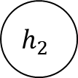
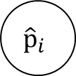
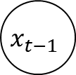
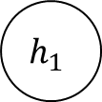
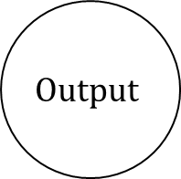
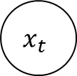
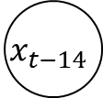
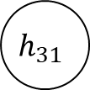
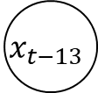
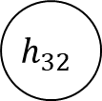
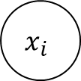
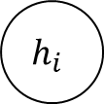
$$h_{1}$$
$$x_{t}$$
$$h_{2}$$
$$x_{t−1}$$
…
…
$$Output$$
$$x_{i}$$
$$h_{i}$$
$${\hat{p}}_{i}$$
…
…
$$x_{t−13}$$
$$h_{32}$$
$$x_{t−14}$$
$$h_{31}$$
n: 隐藏层神经元数目 = 31
输入层
隐藏层
输出层

Slide 6







$${\hat{p}}_{2}$$
$${\hat{p}}_{3}$$
$${\hat{p}}_{i}$$
$${\hat{p}}_{i+1}$$
Initial
Hidden
State
LSTM
Cell
LSTM
Cell
…
LSTM
Cell
Final
Cell
State
$$p_{1}$$
$$p_{2}$$
$$p_{i}$$

